Slide 1

信息
前沿 技术探究
杨燕

Slide 2
过渡页
TRANSITION PAGE
信息技术理论基础和发展规律
1
理论创新是支撑信息技术发展的源头
回顾时代变迁把握信息技术产业发展历程
信息技术发展面临的挑战
信息技术未来发展趋势

Slide 3

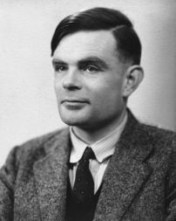
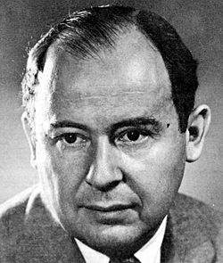
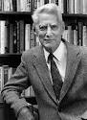
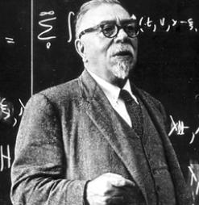
1.1 理论创新是支撑信息技术发展的源头
50年代之前，西方学术界已奠定了当代信息技术的经典理论基础。这些经典理论一直支撑着当代信息技术和产业的蓬勃发展，之后，尚未出现对当今信息产业具有颠覆性影响的理论。
未来理论突破在哪里？
图灵机理论
冯•诺依曼计算机框架
香农信息论
维纳控制论
理论
1936
1945
1948
开启了现代计算机和人工智能的大门
设计了现代计算机体系结构
奠定了现代通信统计理论的基石
开创了控制论的先河
信息技术理论基础和发展规律

Slide 4
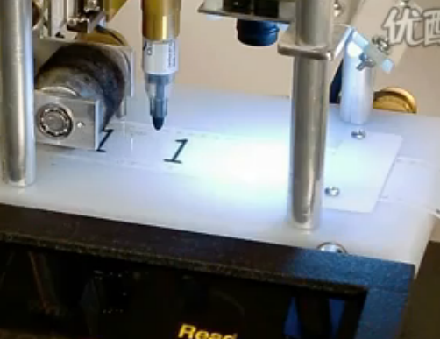
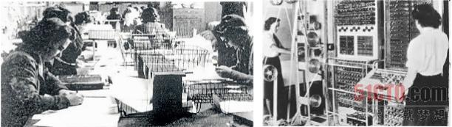

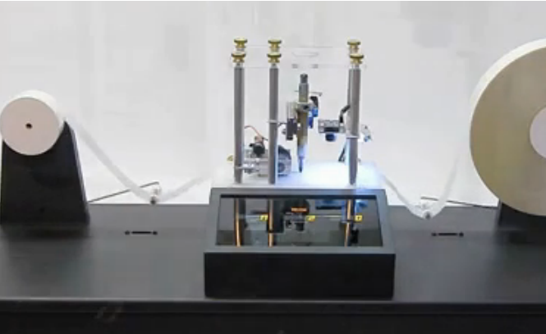
1.1 理论创新是支撑信息技术发展的源头
图灵机
由一条无限长的纸带、一个读写头、一套控制规则以及一个状态寄存器组成，而功能却非常强大，图灵机为“计算”给出了严格的形式化定义。
将某人置于一室内，将某计算机置于另一室内
我们可以向双方询问任何问题
人与计算机分别以自己的方式做出回应
如果我们无法判断哪边是真人而哪边是计算机，则认为该计算机拥有智能
1912-1954 阿兰图灵
图灵测试

Slide 5
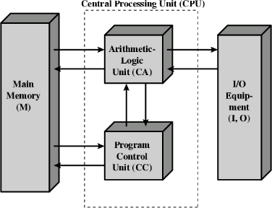
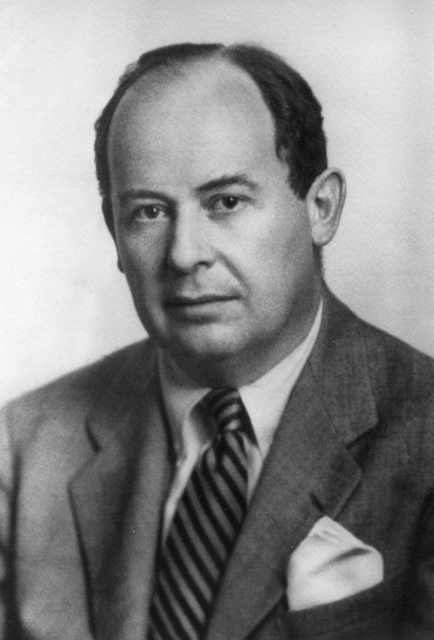
1.1 理论创新是支撑信息技术发展的源头
冯诺依曼计算机体系结构
世界上第一台数字电子计算机ENIAC诞生后。
抛弃十进制，采用二进制作为数字计算机的数制基础。同时，他提出预先编制计算程序，然后由计算机来按照人们事前制定的计算顺序来执行数值计算工作。并进一步明确指出了这种计算机的整体结构应由五个部分组成：运算器、控制器、存储器、输入装置和输出装置。
1903－1957
冯诺依曼

Slide 6
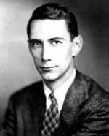
1.1 理论创新是支撑信息技术发展的源头
香农信息论
香农证明了布尔代数和二进制算术可以简化当时在电话交换系统中广泛应用的机电继电器的设计。
香农在火力控制系统研究中已经发现了后来成为信息理论的基本概念和框架体系。
建立了通信的数学理论，系统论述了信息的定义，怎样数量化信息，怎样更好地对信息进行编码。
信息基础理论能够应用于自然语言和计算机语言。
克劳德.香农
1916－2001

Slide 7
1.1 理论创新是支撑信息技术发展的源头
维纳控制论
维纳提出了将防空火炮与雷达结合使用的方案：雷达获得的目标数据经过数学运算生成瞄准数据并送往炮塔马达，并且维纳提出制造计算机解决其中的计算问题，并促成了第一台电子计算机的诞生。
控制论主要是关于怎样把机械元件和电气元件组合成稳定的并且具有特定性能的系统。
控制科学的理论和实践对机械系统、电气系统以及自动控制等学科产生了重大的影响。
诺伯特.维纳
1894—1964

Slide 8
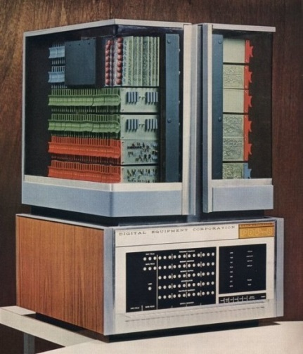

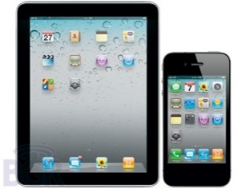
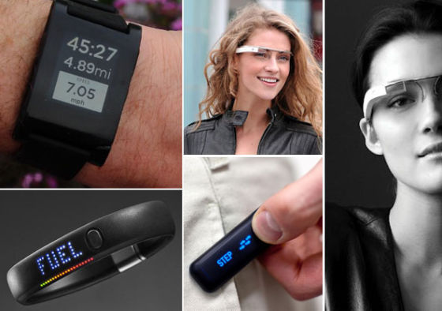
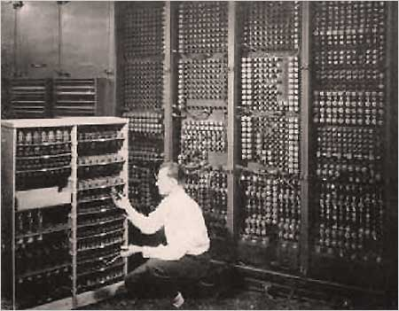
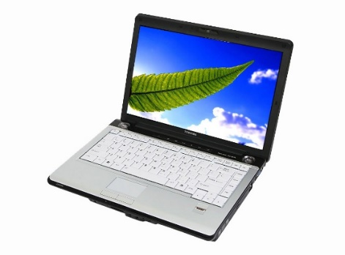
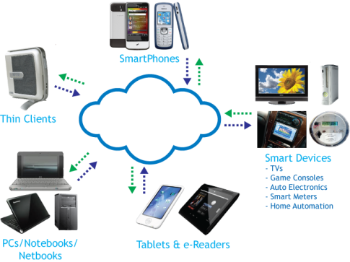
1.2 回顾时代变迁把握信息技术产业发展历程
50年代以后，信息技术和产业发展可划分为三个重要时期，以大型机、小型机集中控制应用时代，以PC机为代表的计算机大规模普及时代和以互联网和移动互联网为代表的网络时代。
1936
大型机时代（萌芽期）
PC时代
网络时代（移动互联网）
50年代
80年代
90年代中期

Slide 9
1.2 回顾时代变迁把握信息技术产业发展历程
50年代以后，信息技术和产业发展可划分为三个重要时期，以大型机、小型机集中控制应用时代，以PC机为代表的计算机大规模普及时代和以互联网和移动互联网为代表的网络时代。
1936
大型机时代（萌芽期）
PC时代
网络时代（移动互联网）
50年代
80年代
90年代中期
信息技术理论基础和发展规律

Slide 10




1.2 回顾时代变迁把握信息技术产业发展历程
历史上每一次重大的技术创新都会引领一个新时代，诞生世界级伟大的公司。
支撑技术
产品
世界级企业
影响
电子管晶体管
服务政府部门、少数大企业
交换机
集成电路 (1958)
大型机
政府
军方
32-64位
科研
32位
32位
1989
奔腾系列
16位
1985
80486
1982
80386
8位
1979
80286
1974
8086&8088
8080
摩尔定律推动IC产业发展
1965到1980是大型机、小型机集中控制时代（萌芽期）
50年代
80年代
信息技术理论基础和发展规律

Slide 11









1.2 回顾时代变迁把握信息技术产业发展历程
历史上每一次重大的技术创新都会引领一个新时代，诞生世界级伟大的公司。
支撑技术
产品
世界级企业
影响
朗讯
大规模集成电路 (1970)
处理器
进入到日常工作
个人电脑
操作系统(1967)
Windows,Mac
高级程序语言(1973)
数据库
程控交换机
1980到1995是以PC为代表的计算机大规模普及时代
80年代
90年代中期
信息技术理论基础和发展规律

Slide 12








1.2 回顾时代变迁把握信息技术产业发展历程
历史上每一次重大的技术创新都会引领一个新时代，诞生世界级伟大的公司。
支撑技术
产品
世界级企业
影响
Web技术
(1990)
社交网络
朗讯
渗透到日常生活工作的方方面面
搜索引擎
TCP/IP (1974)
电子商务
路由交换设备
TCP/IP
以太网
(1975)
移动互联网
3G
光通讯(1966)
光交换光传输设备
LBS
蜂窝数字通信 (1990)
智能终端
移动互联网时代
1995年后以互联网和移动互联网为代表的时代
90年代中期
2010年
信息技术理论基础和发展规律

Slide 13
1.2 回顾时代变迁把握信息技术产业发展历程
标识
室内外定位
大数据
云计算
物联网
超高清显示
应用
Web技术
电子商务
搜索引擎
社交网络
更透彻的感知
网络
以太网
更深入的智能
TCP/IP
移动蜂窝数据
移动互联网
更全面的互联
操作
系统
Unix
Dos/Windows/Linux
iOS/Android
更生动的体验
终端
大型机
PC
智能终端
穿戴设备
更高的效能
芯片
集成电路
大规模集成电路
超大规模集成电路
信息技术理论基础和发展规律

Slide 14


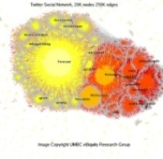

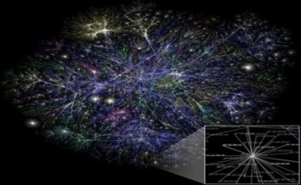
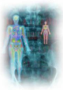

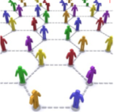


1.2 回顾时代变迁把握信息技术产业发展历程
性能/效能
追求高性能和高效能是信息化的客观需求，也是人类追求科学技术极限的主观愿望
提高互联能力是信息化的社会需求，是人类追求社会沟通最大化的愿望体现
人机物
和谐发展
体验
据专家预测，2020年前后信息技术会发现仅仅依靠渐进式改进难以继续发展的重大障碍
摩尔定律、软件复杂性、数据规模、功耗、可管可控可信等问题
互联
提高体验感是信息化的必然趋势，是任何面向用户的技术产品形成服务产品的必然之路
提高感知能力是实现人机物联动的关键，是信息化覆盖物理世界的纽带
提高机器智能是信息化的终极目标，是信息技术价值最大化的核心
感知
人与社会
信息世界
物理世界
智能
信息技术的发展始终是在不断追求效能、体验、互联、智能和感知这五个要素螺旋式渐进发展，任何一个要素的突破都带来了信息产业前行。
信息技术理论基础和发展规律

Slide 15
1.3 信息技术面临的挑战
1
摩尔定律到达极限
挑战一：摩尔定律能走多远？
更透彻的感知
2
高效能计算
挑战二：目前的计算机体系结构和软件技术能否支撑大规模、高复杂度、智能和安全的需求？
更高的性能
挑战
更全面的互联
3
融合泛在网路
挑战三：如何构建高速、安全、融合无所不在的网络？
更生动的体验
4
数据爆炸
挑战四：大数据如何处理和应对？
5
机器智能
更深入的智能
挑战五：如何使得机器具有更高的智能？
信息技术理论基础和发展规律

Slide 16
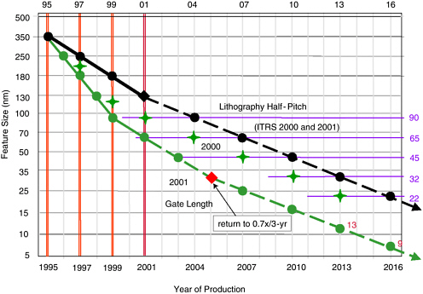
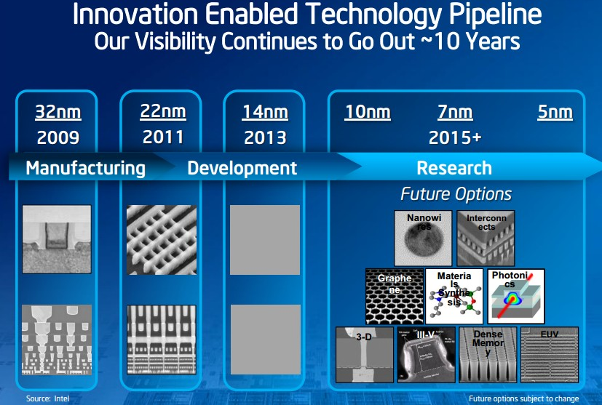
1.3 信息技术面临的挑战
挑战一：摩尔定律能走多远
以SiO2为栅介质的传统工艺，基本达到极限，工艺技术的进步不再遵循每18个月集成度翻番的规律。
工艺难度提升，投资规模继续攀升，系统复杂度持续增长。应用、软件成为集成电路技术的重要组成部分。当前，一颗芯片上已经能够集成70亿只晶体管，系统复杂度已经前所未有，当软件成为必不可少的部分时，系统复杂度将被进一步推高。
工艺节点/nm | 投资规模/B $
65 | 2.5~3
45 | 3.5~5
32 | 5~7
22 | 8~10
16 | 12~15
信息技术理论基础和发展规律

Slide 17
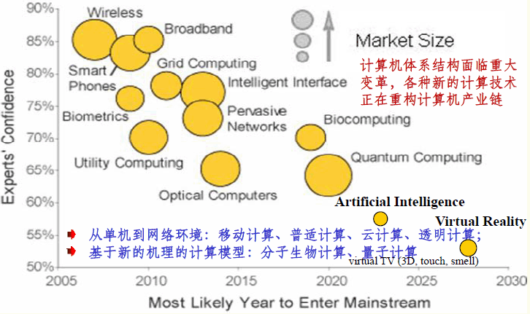
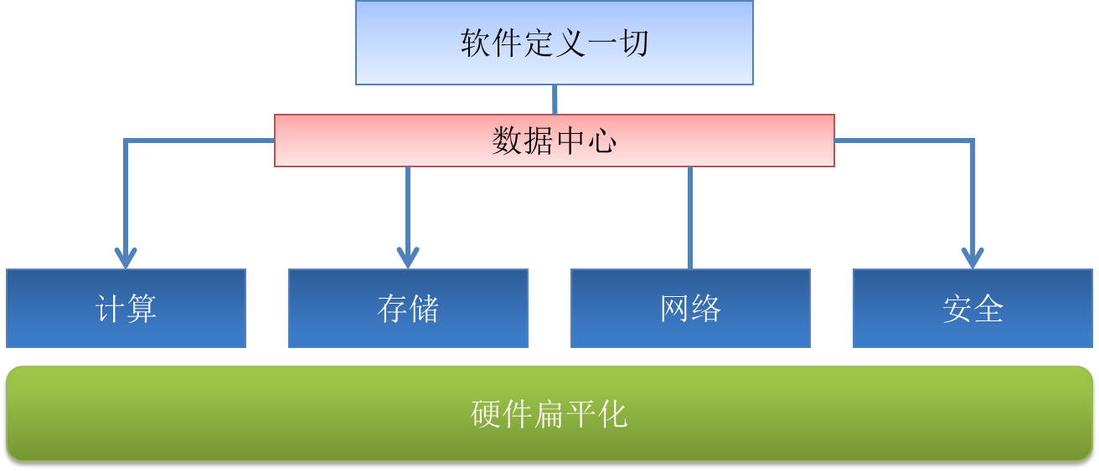
1.3 信息技术面临的挑战
挑战二：目前的计算机体系结构和软件技术能否支撑大规模、高复杂度、智能和安全的需求
计算机硬件环境目前从单机向网络环境发展，产生移动计算、普适计算、云计算、透明计算等多种计算模式；同时基于新的机理的计算模型也在研究领域逐步兴起，如分子生物计算、量子计算等。
软件定义通过灵活定制软硬件体系结构与功能来满足多样化的通信和计算系统需求，硬件架构趋于一致，不再会有计算设备、存储设备、网络设备、安全设备的区别。
信息技术理论基础和发展规律

Slide 18
1.3 信息技术面临的挑战
挑战三：如何构建高速、安全、融合、无所不在的网络
由于互联网自身的可持续发展，以及云计算、物联网、智慧地球等新兴业务的需求，对于网络在大数据传输、支持多种业务、安全可信、服务质量、绿色节能、以及可扩展性方面提出了新的要求。
带宽瓶颈：T比特级传输速率，要求高带宽。
绿色低能耗：追求高带宽和高速率的同时，能量呈指数级增长，如何满足绿色通信需求是一大难题。
频谱问题：频带低频段频谱资源枯竭的问题。
多业务需求：要求灵活的光网络，在未来移动通信网络需要迎接多种接入技术和多层网络共同部署带来的挑战。
无处不在的天地融合网络：卫星通信是一个很好的解决方案，与国家战略紧密衔接。
地址充足
★
路由
可扩展
绿色节能
目标特征
无所不在
支持多种业务模式
★
安全可信
★
信息技术理论基础和发展规律
Notes:
绿色低能耗，无处不在的网络，最好提一下全覆盖，无所不在最好的办法还是卫星通信

Slide 19
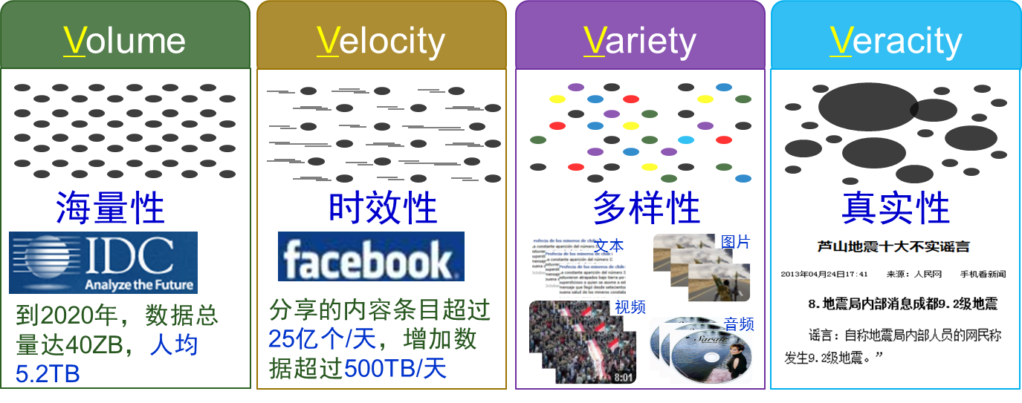
1.3 信息技术面临的挑战
挑战四：如何应对数据爆炸带来的挑战
大数据改变了数据管理和处理在样本、质量和目标等方面的基本原则和技术体系，基础设施和分析是大数据技术与系统的核心。
数据
更高效
更专业
更智能
大数据
PB级以上
多种类型
不适用
不适用
时间宽松
贴近业务
不适用
时间宽松
需开发业务 模型
分钟级处理
需开发业务模型
不适用
分钟级处理
贴近业务
可视化
秒级处理
贴近业务
可视化
秒级处理
贴近业务
智能决策
秒级处理
贴近业务
智能决策
秒级处理
贴近业务
智能决策
大数据的处理贯穿信息技术的多个方面，4V特征对传统信息技术提出了新挑战。
海量数据
GB/TB级
单一类型
大量数据
GB级一下
单一类型
1996年
2000年
2010年
算法挑战
应用方案
网络空间
数据网络
多数据类型
单个 算法
单一应用
内存运行
结构数据
单一数据类型
多个算法
试图通用
数据仓库
文本和流媒体
单一数据类型
多个算法
应用方案
互联网络
非结构
单一数据类型
数据
分析技术
信息技术理论基础和发展规律

Slide 20
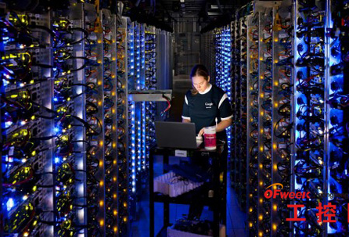
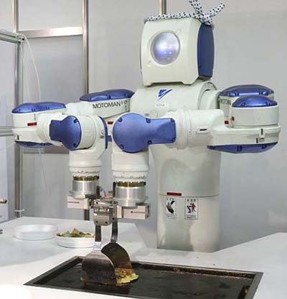
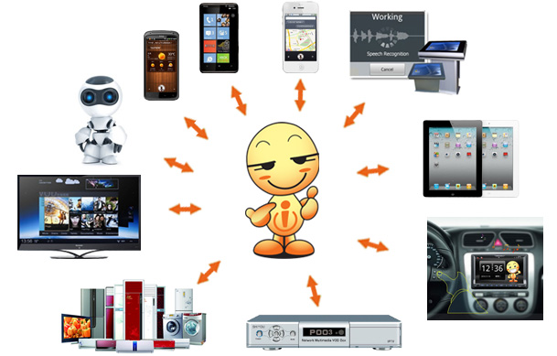
1.3 信息技术面临的挑战
挑战五：如何使得机器具有更高的智能？
必须看到机器人时代即将到来，机器人在国外早已成为必不可少的工具，轻量小型化、低成本的工业机器人需求迫切。
虚拟个人助手和Watson成为软件机器人发展主流，如何基于Watson构建自己的智慧机器应用，如何在各行各业自动化构建虚拟助理，提高智能性、通用性并降低成本。
信息技术理论基础和发展规律

Slide 21
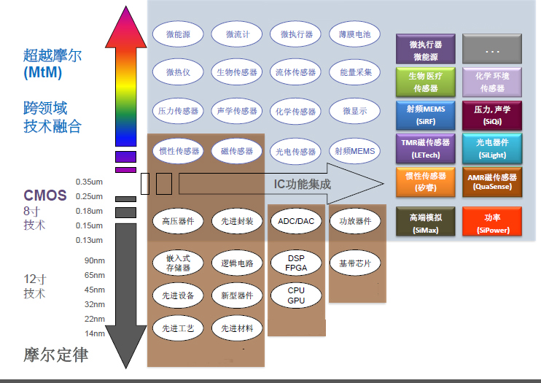
1.4 信息技术未来发展趋势
集成电路向高效能、集成化方向发展
在摩尔定律的指引下，集成度更高，速度更快，能效更高。
超越摩尔定律指引的多样化发展。
新原理、新材料和新器件的探索支撑发展：共振隧穿、纳米管和纳米线、石墨烯、量子网络自适应器件、分子电子器件、自旋电子器件。
未来生活愿景驱动信息技术升级发展

Slide 22
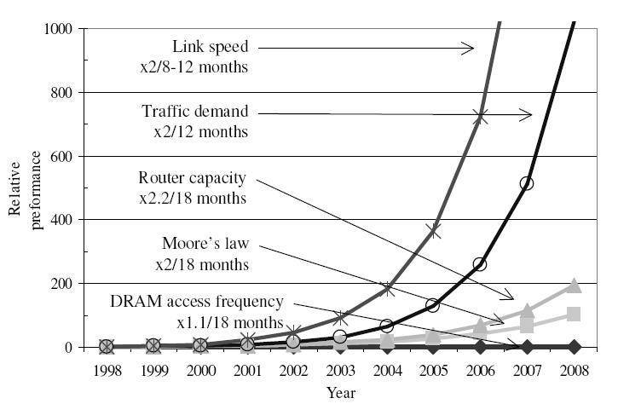
1.4 信息技术未来发展趋势
计算机体系架构走向多元化和分布化
基于CMoS的计算系统将从“高大通”向“低小专”发展。
基于新的机理的计算系统孕育发展。
宽带按超摩尔定律发展，指引网络 的“扁平化”架构演进。
基于可重构技术的后IP网络创新架构孕育。
高效能计算系统
非传统计算系统
体系结构
软硬件联合设计结构
面向领域可定制系统
混合架构计算系统
基于认知的主动重构计算体系
关键技术
新型三维封装技术
光电互联技术
新型存储材技术：相变存储、"铁电"存储、磁性随机存储器
网络带宽以超摩尔定律速度发展
现有网络的改良演进路线
从“高大通”
到“低小专”
扁平化
混合
交换
虚拟化
智能化
纳米计算
量子计算
生物计算
全光、光电混合计算
交叉融合
孕育发展
后IP网络的革新发展路线
分层模型
网络构件
业务适配
可编程路由器
网路测量
资源管理
智能路由
可重构网络体系架构
信息技术理论基础和发展规律

Slide 23
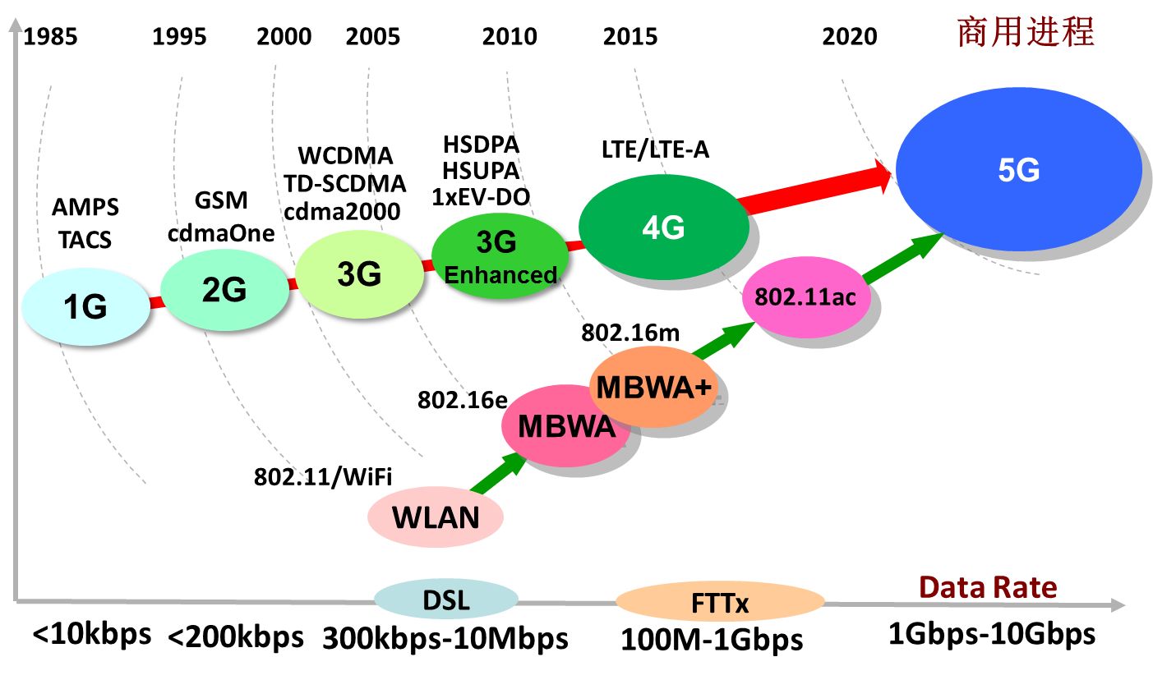
1.4 信息技术未来发展趋势
网络向宽带、无线、智能和泛在方向发展
承载
流量工程
智能化
智能引擎
网络核心交换传输能力由T级向P级发展。
蜂窝网、无线局域网、IP宽带网等多种异构网络趋于融合。
网络架构向着智能化演进，促进网络承载效率的提升。
网络
核心交换Tbps级别
宽带化
核心交换Pbps级别
接入
以太局域网、光纤同轴接入
泛在化
4G、WLAN、UWB等 与IP网融合
超高速
超大容量
超长距离
10⁸
10⁷
10⁶
10⁵
10⁴
10³
10²
10¹
10⁰
传输容量每十年翻1000倍！
多维复用
DWDM
SDN
数字相干系统
相干接收
EDFA
容量·距离 (Gbit/s·km)
2018年全球IP流量是2013年的4倍，高峰期流量将达到 1 Pbps，其中80%以上是视频流量。
单模光纤
SDH
多模光纤
以太网
100G 规模商用
400G开始标准化并出现样机，下一代T比特级速率
100T单模单纤WDM已实现，容量提升遭遇瓶颈
激光器
1974 1978 1982 1986 1990 1994 1998 2002 2006 2010 2014 2018
信息技术理论基础和发展规律

Slide 24
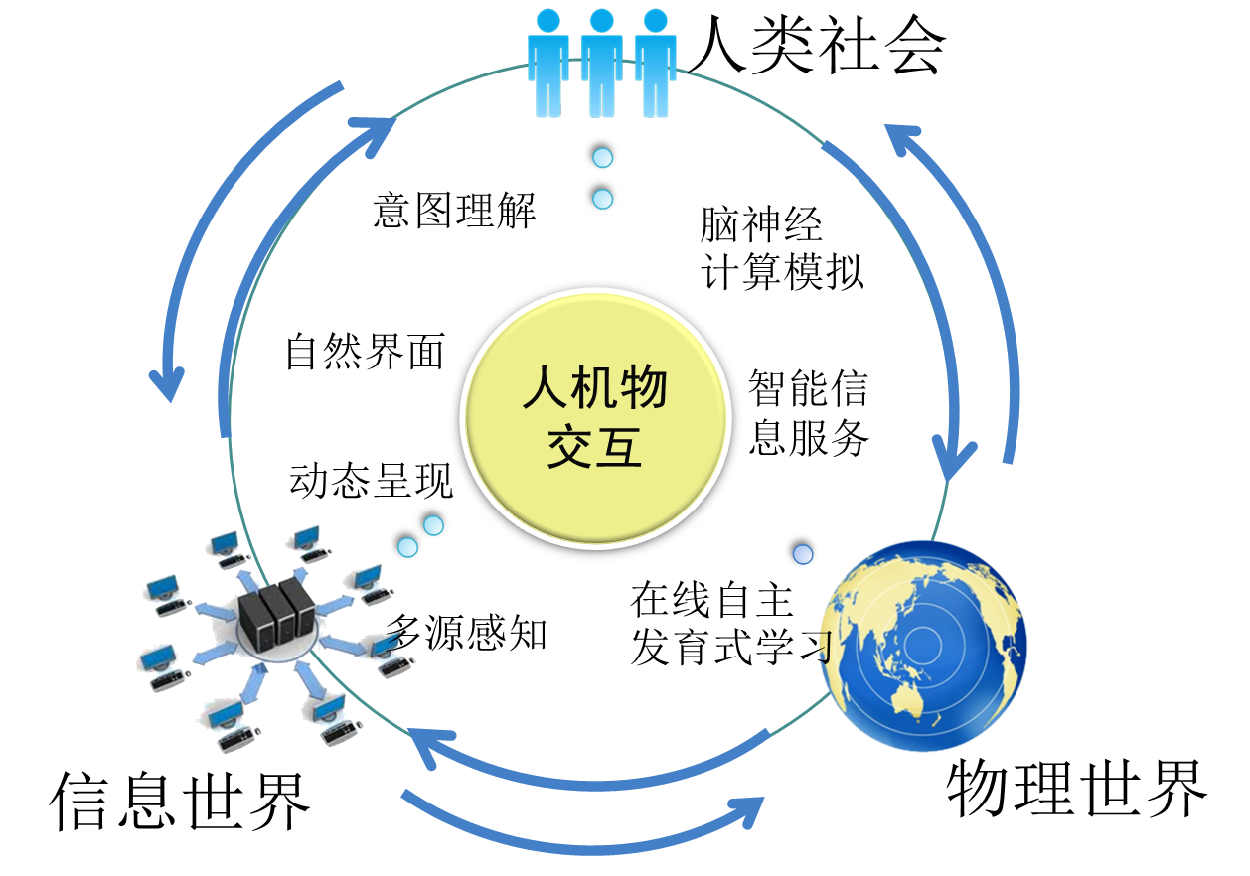
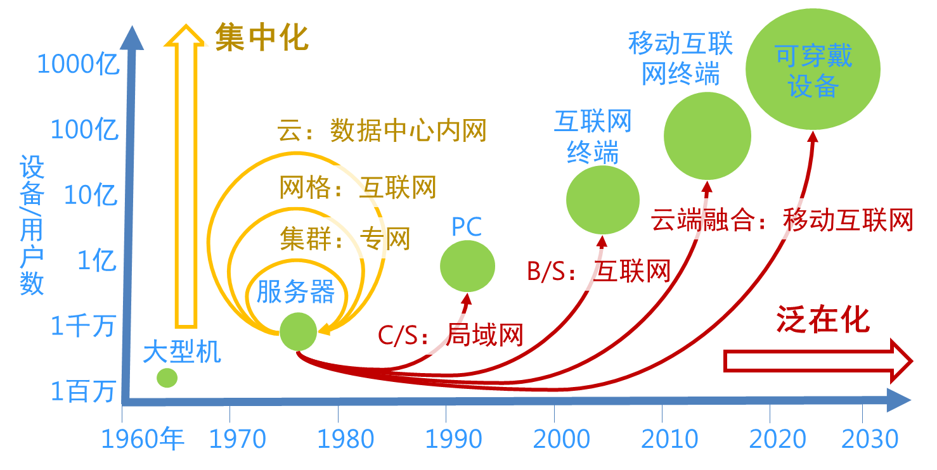
1.4 信息技术未来发展趋势
移动互联网应用向感知、智能、社交、协作方向发展
信息技术理论基础和发展规律

Slide 25




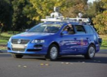
1.4 信息技术未来发展趋势
拟人化交互、拟人化思维和拟人化服务成为追求的目标
理解数据，提升服务智能
拟人交互，提高识别精度
拟人化，进入机器人时代
面向网络数据的服务智能，趋向越精准。
语音，视觉等人机识别能力，趋向越准确。
机器人的发展，可操控性和智力更高。
应用服务
不断进步
搜索引擎
语音识别
视频识别
机器人
自动驾驶
催生
推动
奠定基础
+模式识别
+知识推理
+网络
+语义
+群体
不断探索
技术
机器翻译
定理证明
LISP
1950年后
专家系统
语言理解
模式识别
1960年后
知识处理
神经网络
演化计算
1980年后
分布智能
机器学习
数据挖掘
1990年后
语义网络
深度学习
脑机接口
2000年后
集体智慧
心智发育
皮层计算
2010年后
信息技术理论基础和发展规律

Slide 26



1.4 信息技术未来发展趋势
我们认为：未来十年信息技术仍处于重大变革孕育期，应用创新与技术集成创新依然是信息技术近中期发展的主流。
依托我国的后发优势和市场优势，上海在战略性新兴产业信息领域有可能实现跨越式发展。
淘宝网以平台优势，实现B2C业务流程创新，形成电子商务的领导者
华为公司以技术创新为企业战略核心，注重市场导向的产品研发，成为世界级电信设备商
腾讯公司一站式在线虚拟生活空间应用创新使其成为互联网产业的佼佼者
信息技术理论基础和发展规律

Slide 27
过渡页
TRANSITION PAGE
未来生活愿景驱动信息技术升级发展
2
随时随地，移动生活
智慧便捷，居家生活
协作灵活，商务办公
高效智能，公共服务

Slide 28

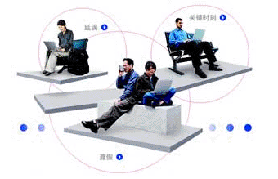






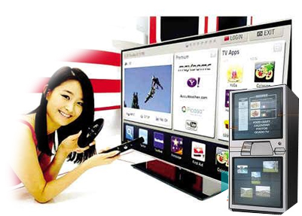
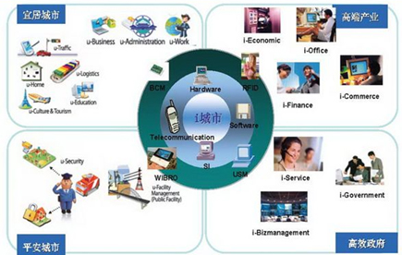
2. 未来生活愿景驱动信息技术升级发展
1
移动生活
商务办公
3
需求驱动
信息技术创新发展
宜居城市
高端产业
平安城市
高效政府
2
居家生活
公共服务
4

Slide 29
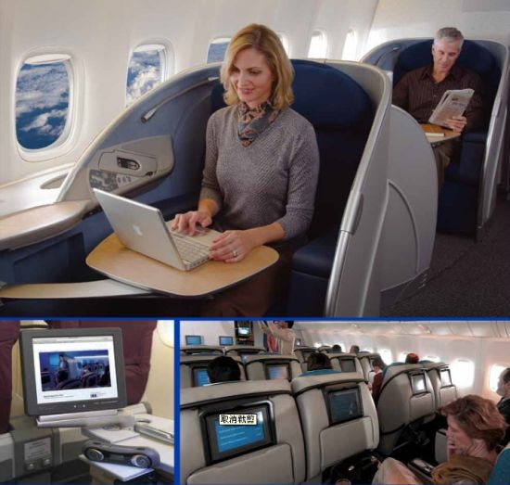
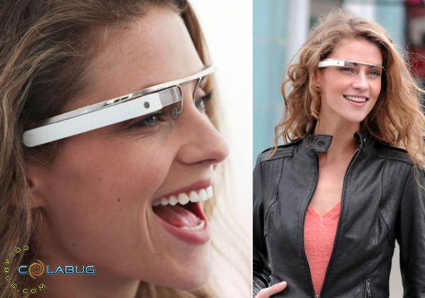
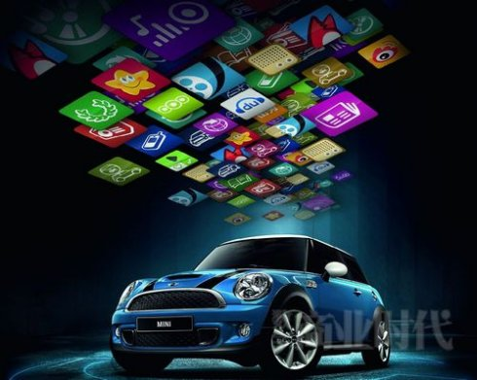
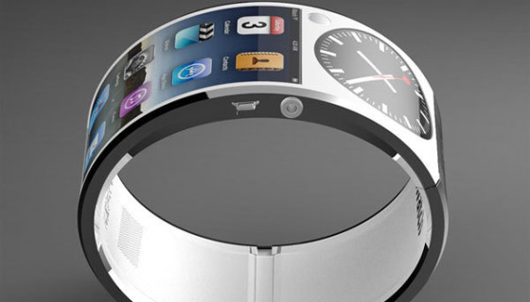
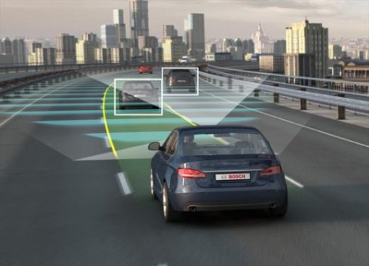
2.1 随时随地，移动生活
无线网络无所不在
感知服务随处可得
位置服务智能便捷
移动互联网
实现峰值速率10Gbps的广域高速无线覆盖
超高速无线接入技术满足热点和室内密集通信需求
各种制式无线通信系统异构组网
移动终端机成为接入因特网主体
移动互联网与各行各业融合，打造“anywhere 100Mbps”的无处不在的高速无线网络
可穿戴智能感知终端
随身穿戴的物品，甚至到植入体内的生物感知芯片都能成为智能感知终端
内嵌超低功耗处理器、具备灵活便捷的操作系统，实现动态异构组网互联
形成一个以人为本的智能传感网络与平台，它们感知人的身体、感知外界的环境
车联网与位置服务
实现车车、车路、车网、车人等的互联互通
自动驾驶将成为可能
智能终端与汽车空间的深入融合将成为移动生活应用的创新模式
云端将是整合汽车空间的服务平台，围绕车辆和人的位置和应用需求进行汇聚、计算、调度、监控、管理与应用的复合体系。
电子商务
金融服务
航空租车
教育学习
健康医疗
生活娱乐
旅游商圈
交通出行
专业服务
未来生活愿景驱动信息技术升级发展

Slide 30
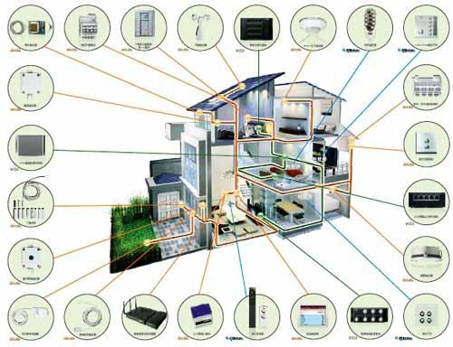
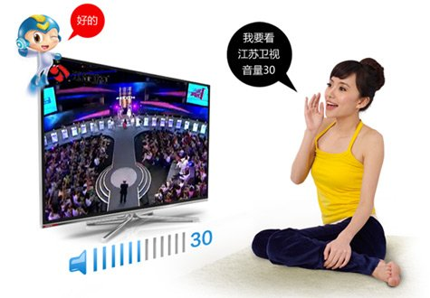
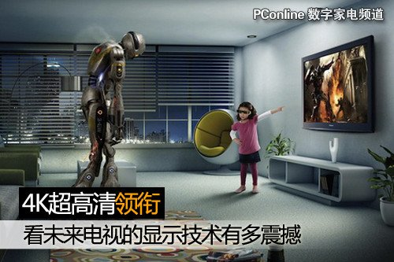
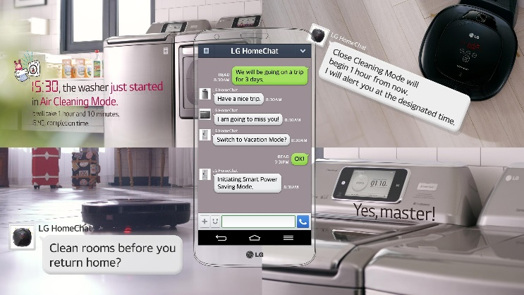
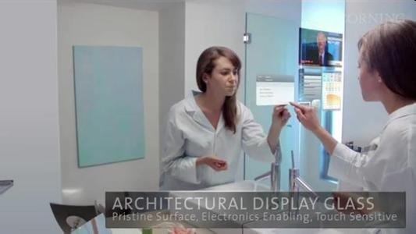
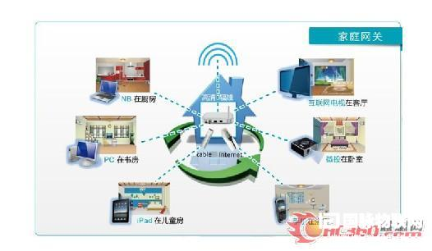
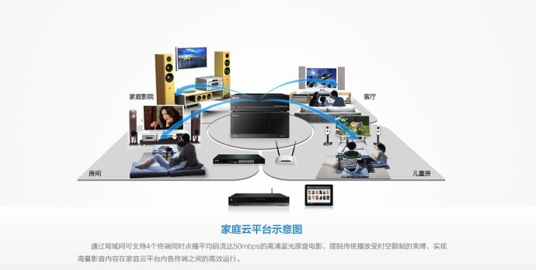
2.2 智慧便捷，居家生活
智能终端无所不在
人机交互自然直观
显示随需所得
智能家庭感知服务终端
白色家电和传感器具有计算功能，低功耗芯片，内置超低功耗的处理器，支持无线通信，可分享显示和计算等功能且具备强交互能力的操作系统。具有对环境的判断可自适应、自诊断及自修复功能。
自然人机交互技术
增强现实、语音智能、眼球追踪、姿势识别、生物识别等多种自然人机交互技术。机器代理帮助人们轻松实现各种娱乐、生活、信息服务。
超高清多屏互动
具有随需所得的显示设备，支持超高清，用户在不同的操作系统，以及不同的终端设备之间可以相互兼容跨越操作，实现多屏互动。
无所不在的网络
云智慧服务
智能家庭网络设备
家庭网关需要具备1Gbps宽带接入、1Gbps内部组网能力。家居系统终端设备要求集约和无线，实现具有通信功能，绿色低能耗，即插即用。
智能家庭云服务平台
建立一个开放的云服务平台，成为智能家庭的数据中心、服务中心和管理中心。
云平台需要拥有1TB以上存储空间。
未来生活愿景驱动信息技术升级发展

Slide 31


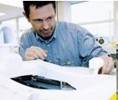



2.3 协作灵活，商务办公
未来的协同工作平台有三个重要特征：
需求驱动的应用和服务的重用、整合和协同
在人机物融合基础上的智能服务（跨领域的数据聚合和智能分析）
社会化广泛参与的创新模式 （共创模式）
德国“工业4.0”战略——智能制造，战略实施关注三个方面：
通过价值网络实现横向集成，生产网络将与社会网络、城市基础网络等实现完全的无缝连接
将端对端的数字一体化工程贯穿于整个价值链
实现垂直整合和建立网络化制造系统
协同设计高效整合
智慧工厂先进制造
协同科研跨界开放
未来生活愿景驱动信息技术升级发展

Slide 32




2.4 高效智能，公共服务
大数据让医疗更加智慧有效
智慧医疗系统是以居民健康档案为核心的信息共享平台，将分散在不同机构的以人为核心的健康数据整合为一个逻辑完整的信息整体。
将患者的被动性参与转向主动健康管理，从单一案例效果评估转向过程性、全程性的整体评估和体验；从病种数据管理扩展到健康数据管理，从关注争端和治疗技术跨到预防、护理和康复环节是未来医疗行业需要关注和解决的问题。
智慧的公共安全系统
未来，网络无所不在，城市各个角落从空中到地下、从陆地到河流遍布种类繁多、超低功耗的传感器，组成强大的城市监控传感物联网；海量感知数据的采集、分析、筛选，传输并存储在城市应急服务云平台，通过视频/图像等大数据、云服务器的高速计算和处理分发，整合跨部门、跨地区的应急救援和公共服务资源，实现统一的报警响应、指挥调度。实现公共安全从被动应付型向主动保障型。
未来生活愿景驱动信息技术升级发展

Slide 33

2017年度新兴技术成熟度曲线：无处不在的人工智能
未来生活愿景驱动信息技术升级发展
Notes:
2017年，进入Hype Cycle中的技术一共有33项。其中，以深度学习、机器学习技术为代表的人工智能众望所归，处于期望膨胀期的顶峰；曾经热炒的VR、AR则处于期望幻灭期或艰难复苏期；商业无人机也正在跌入期望落空的下行周期。

Slide 34
2017年度新兴技术成熟度曲线：无处不在的人工智能
01 智能微尘
02 4D打印
04 强人工智能
05 深度强化学习
06 神经形态硬件
07 人体机能增进
08 5G
09 量子计算
10 脑机接口
11 深度数据挖掘
12 智能空间
13 对话用户界面
14 边缘计算
15 虚拟助手
16 智能机器人
未来生活愿景驱动信息技术升级发展

Slide 35







无处不在的人工智能
未来生活愿景驱动信息技术升级发展

